Slide 1


Efficienza Energetica: Fondamenti e Strategie di Intervento
Modulo 2
Consumare meno, produrre di più – Il primo passo della transizione
Tel: 06 95029607 Cell: 351 8418902 Email: info@montecapital.it

Slide 2
Efficienza vs Risparmio Energetico: Qual è la differenza?
EFFICIENZA ENERGETICA
Attributo della tecnologia
Indipendente dal comportamento umano
Esempi:
Lampadina LED vs incandescenza
Caldaia a condensazione (92% rendimento vs 75% vecchia)
Motore IE3 vs IE2
Isolamento termico dell'edificio
Caratteristica: Dura nel tempo, duratura
Investimento richiesto: SÌ (alta cifra iniziale)
ROI: Prevedibile, tipicamente 2-5 anni
RISPARMIO ENERGETICO
Attributo del comportamento
Dipende da consapevolezza e disciplina
Esempi:
Spegnere le luci quando non serve
Abbassare temperatura caldaia di 1-2°C
Accendere macchinari solo quando necessario
Non lasciare stand-by dispositivi
Caratteristica: Reversibile, temporaneo
Investimento richiesto: NO (costi minimi)
ROI: Difficile da modellare, dipende da abitudini
Combina entrambe per risultati massimi: investimenti in tecnologia migliore + cultura aziendale di consapevolezza energetica
Tel: 06 95029607 Cell: 351 8418902 Email: info@montecapital.it

Slide 3
Indicatori e Metriche di Misurazione 1/5
Sezione 1: CONSUMO E INTENSITÀ
Consumo assoluto (kWh): Quello che leggi in bolletta – punto di partenza, ma incompleto
Intensità energetica (kWh per unità di output):
Fabbrica: kWh/tonnellata di prodotto
Ospedale: kWh/letto occupato
Ufficio: kWh/mq
Perché importa: Permette confronti nel tempo e con altri
Tel: 06 95029607 Cell: 351 8418902 Email: info@montecapital.it

Slide 4
Indicatori e Metriche di Misurazione 2/5
Sezione 2: EFFICIENZA TERMICA
Rendimento (η): % di energia che diventa utile
Caldaia: 75% (vecchia) → 92% (moderna)
Motore: 88% (standard) → 96% (alta efficienza)
Fattore di potenza: Misura la qualità della corrente elettrica (ideale >0,9)
Tel: 06 95029607 Cell: 351 8418902 Email: info@montecapital.it

Slide 5
Indicatori e Metriche di Misurazione 3/5
Sezione 3: CLIMATIZZAZIONE
COP (Coefficient of Performance): Efficienza pompe di calore
COP 3 = 1 kW elettricità → 3 kW calore
Pompe moderne: COP 3-4 (riscaldamento), 2-3 (raffreddamento)
EER: COP in modalità raffreddamento
Tel: 06 95029607 Cell: 351 8418902 Email: info@montecapital.it

Slide 6
Indicatori e Metriche di Misurazione 4/5
Sezione 4: ILLUMINAZIONE
Efficienza luminosa (lumen/watt):
Incandescenza: ~15 lm/W
Fluorescente: ~70 lm/W
LED: ~110 lm/W ← 75-80% riduzione di consumo
Tel: 06 95029607 Cell: 351 8418902 Email: info@montecapital.it

Slide 7
Indicatori e Metriche di Misurazione 5/5
Sezione 5: ROI & PAYBACK
Savings to Investment Ratio (SIR): Risparmi cumulativi / Costo investimento
SIR > 1 = redditizio
Payback Period: Anni per recuperare l'investimento iniziale
Tel: 06 95029607 Cell: 351 8418902 Email: info@montecapital.it

Slide 8
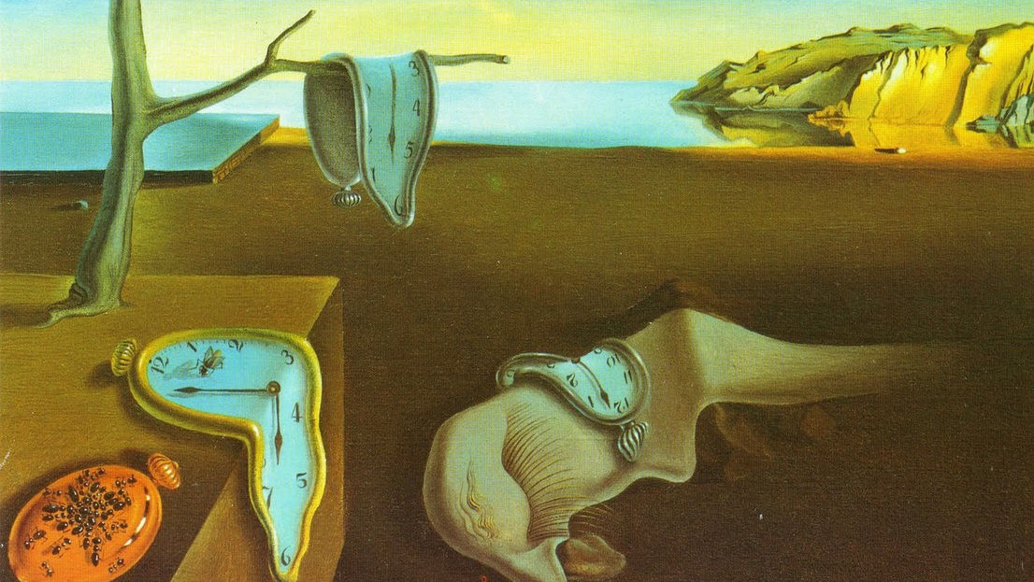
PAUSA
Ci vediamo tra 20 minuti
Tel: 06 95029607 Cell: 351 8418902 Email: info@montecapital.it

Slide 9
Le Tecnologie Più Efficienti e Convenienti
Tipologia | Costo | Payback | Risparmio
LED Illuminazione | Medio | 1-2 anni | 75-80%
Sigillatura fughe aria compressa | Molto Basso | 2 mesi | 15-30%
Caldaia a condensazione | Alto | 4-7 anni | 10-20%
Compressore VFD | Alto | 2-3 anni | 25-35%
Pompa di calore | Molto Alto | 6-10 anni | 40-60%
Isolamento termico (tetto/pareti) | Molto Alto | 8-15 anni | 20-40%
Motori IE3/IE4 (alta efficienza) | Medio | 2-4 anni | 3-8%
Building Management System (BMS) | Medio | 3-5 anni | 10-20%
Recupero di calore | Medio-alto | 3-6 anni | 5-25%
Pannelli solari termici | Medio | 6-10 anni | 30-50%
Partire dalle tecnologie a basso costo, alto ROI, per poi salire
Tel: 06 95029607 Cell: 351 8418902 Email: info@montecapital.it

Slide 10




Dove Consumiamo: I Tre Grandi Settori
30-50% RISCALDAMENTO, RAFFREDDAMENTO, VENTILAZIONE (HVAC)
Caldaia, climatizzatori, pompe di calore
Ventilazione meccanica controllata
5-20% ILLUMINAZIONE
Lampadine, plafoniere, insegne
Luci di sicurezza e d'emergenza
20-60% PROCESSI PRODUTTIVI & MACCHINARI
Motori, compressori, forni
Frigoriferi industriali, trasportatori
Tel: 06 95029607 Cell: 351 8418902 Email: info@montecapital.it

Slide 11
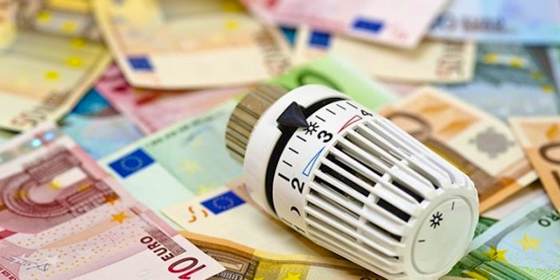
Sprechi Comuni: Dove Troverai i Soldi
# Spreco | Causa | Costo soluzione | Risparmio | Quick Win?
1 | Illuminazione vecchia (fluorescenti, incandescenza) | 3-10 k€ | 75-80% | ✓ SUBITO
2 | Riscaldamento spazi vuoti (no sensori) | 2-5 k€ | 10-20% | ✓ SUBITO
3 | Edifici non isolati | 30-80 k€ | 20-40% | ✗ Lungo termine
4 | Caldaia vecchia inefficiente | 3-6 k€ | 10-20% | ✓ MEDIO
5 | Fughe aria compressa | 500-2 k€ | 15-30% | ✓✓ ORO
6 | Compressore sempre acceso | 8-30 k€ | 25-35% | ✓ MEDIO
7 | Manutenzione scadente refrigerazione | 1-5 k€ | 5-15% | ✓ SUBITO
8 | Finestre/porte non isolate | 5-20 k€ | 5-10% | ✗ Lungo termine
9 | Stand-by dispositivi (comportamento) | 0 € | 3-5% | ✓ GRATIS
10 | Tubazioni non isolate | 2-8 k€ | 5-15% | ✓ MEDIO
Inizia dagli sprechi con ✓ – ROI velocissimo. Poi affronta gli ✗ – impatto massimo ma lungo termine
Tel: 06 95029607 Cell: 351 8418902 Email: info@montecapital.it

Slide 12

Caso Studio: Manifattura di Componenti Metallici (150 dipendenti)
Situazione iniziale:
Consumo: 1.300 MWh/anno
Costo energetico: 350.000 €/anno
Caldaia vecchia (75% rendimento), luci vecchie, aria compressa con fughe
Le 5 misure rapide (Opzione A – 9 mesi di payback):
LED illuminazione → 10.400 €/anno risparmiati | Costo 8.000 € | ROI 130%
Sigillatura fughe aria → 7.800 €/anno | Costo 1.500 € | ROI 520%
Compressore VFD → 13.000 €/anno | Costo 12.000 € | ROI 108%
Caldaia a condensazione → 7.500 €/anno | Costo 8.000 € | ROI 94%
BMS (controllo intelligente) → 3.500 €/anno | Costo 5.000 € | ROI 70%
Totale pacchetto A:
Investimento: 35.300 €
Risparmio anno 1: 47.400 €
Payback: 9 mesi
Riduzione consumi: 22% (da 1.300 a 1.010 MWh/anno)
Con incentivo Transizione 5.0 (credito 45%):
Costo netto: 19.415 €
Payback reale: 5 mesi ← Praticamente "denaro gratis«
"Non è teoria – sono numeri reali da progetti documentati. L'efficienza paga."

Slide 13
Primo Passo: L'Audit Energetico Strutturato
FASE 1: RACCOLTA DATI (1-2 settimane)
Bollette ultimi 3 anni
Dati di consumo orari (contatore intelligente)
Documenti dell'edificio, potenze installate
Interviste con tecnici
FASE 2: ISPEZIONE FISICA (2-5 giorni)
Sopralluogo strutture e impianti
Identificazione visiva sprechi
Fotografie
Misurazioni supplementari
FASE 3: ANALISI E MODELLAZIONE (1-2 settimane)
Calcolo consumi per sottosistema
Confronto con benchmark di settore
Identificazione "punti caldi"
Calcolo risparmi potenziali
FASE 4: RAPPORTO FINALE (1 settimana)
Baseline (consumo attuale)
10-20 misure consigliate
Costi e risparmi per ogni misura
Analisi finanziaria (ROI, payback)
Pacchetto Raccomandato
Costo tipico:
Piccola azienda (50-100 dip.): 3-6 k€
Media azienda (100-500 dip.): 6-15 k€
Grande azienda (>500 dip.): 15-40 k€
ROI dell'audit stesso: Si ammortizza in pochi mesi con il primo intervento implementato
Chi lo fa: Ingegnere energetico indipendente, ESCO certificata, o consulente interno
Tel: 06 95029607 Cell: 351 8418902 Email: info@montecapital.it

Slide 14
Obblighi e Incentivi
OBBLIGHI (da rispettare)
CSRD (Corporate Sustainability Reporting): Aziende >500 dip. devono fare audit energetico ogni 4 anni (o certificarsi ISO 50001)
ISO 50001: Sistema di gestione dell'energia con audit annui e miglioramento continuo
Direttiva 2012/27/UE: Audit obbligatorio ogni 4 anni per aziende >250 dip. o fatturato >50 mln €
Multa non conformità: Fino al 5% del fatturato annuale
INCENTIVI (che ti aiutano)
Transizione 5.0: Credito d'imposta fino al 45% su efficienza energetica + digitalizzazione
PNRR (Piano Nazionale Ripresa e Resilienza): Contributi fino al 65-75% per isolamento termico edifici
Accesso a finanziamenti ESG: Banche offrono tassi migliori per aziende con piani credibili di sostenibilità
Riduzione carbon tax (EU-ETS): Consumare meno = meno quote di CO₂ da acquistare
"Oggi agire costa meno (incentivi), non agire costerà di più (tasse sulla CO₂ + tassi bancari peggiori)"
Tel: 06 95029607 Cell: 351 8418902 Email: info@montecapital.it

Slide 15

Prossimi Passi: Come Muoversi Oggi
Tel: 06 95029607 Cell: 351 8418902 Email: info@montecapital.it
COSA HAI IMPARATO
✓ Efficienza ≠ Risparmio (sono complementari)
✓ ROI generalmente positivo in 2-5 anni (spesso <2 anni)
✓ Tecnologie mature e testate esitono già
✓ Audit energetico è il primo passo logico
✓ Incentivi pubblici significativi disponibili
COSA FARE DOMANI
Raccogliere le bollette energetiche degli ultimi 24 mesi
Identificare il "referente energetico" aziendale
Contattare 2-3 ingegneri per preventivo audit energetico
Verificare eligibilità a Transizione 5.0 (MASE.gov.it)
TIMELINE REALISTICO
Settimana 1-2: Audit energetico
Settimana 3-4: Presentazione findings al management
Mese 2: Approvazione e finanziamento primi interventi
Mesi 3-12: Implementazione quick wins (ROI <1 anno)
Anni 2-5: Implementazione misure maggiori (isolamento, pompe calore
"Non è un costo, è un investimento. L'energia che non consumi è quella che non devi pagare."

Slide 16

DOMANDE & FAQ
Quale parte vi incuriosisce di più?
Dove vedete rischi o opportunità?
Tel: 06 95029607 Cell: 351 8418902 Email: info@montecapital.it

Slide 17
GRAZIE DELL’ATTENZIONE
A domani con il MODULO 3
Tel: 06 95029607 Cell: 351 8418902 Email: info@montecapital.it

